Slide 1
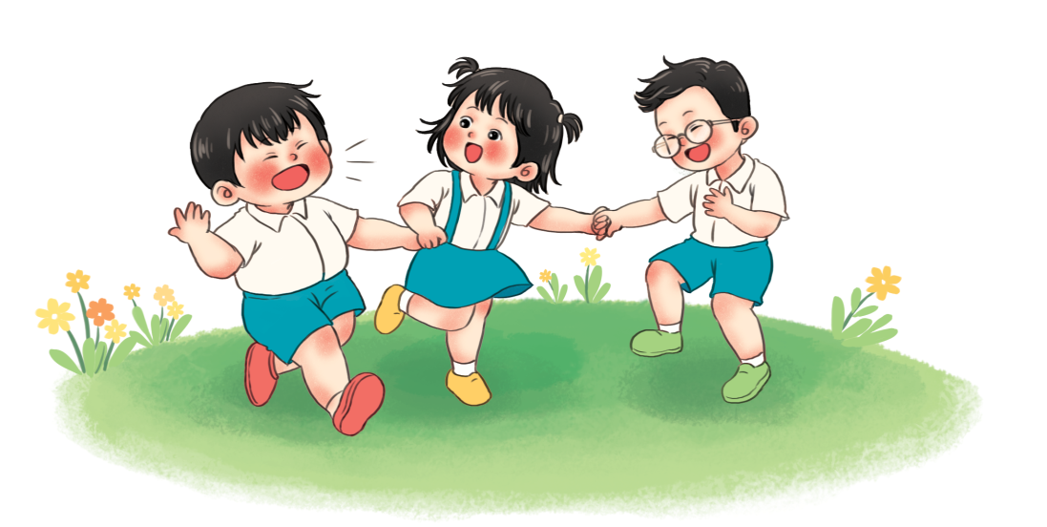
TIẾT 1 CHỦ ĐỀ 6
VỀ MIỀN DÂN CA

Slide 2
Điền từ còn thiếu vào câu hát sau?
Ba là cây nến vàng, Mẹ là cây nến xanh, con là cây nến hồng, ba ngọn nến lung linh, thắp sáng một “................”
Gia đình

Slide 3
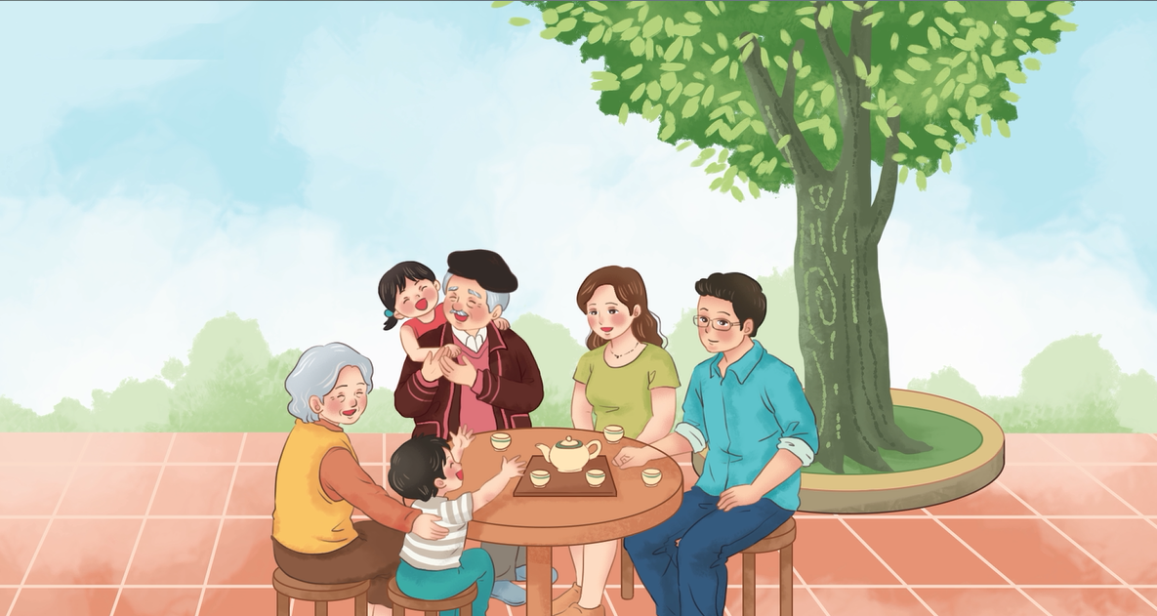
Tiết 1
Học hát:
CÂY GIA ĐÌNH
Vận dụng sáng tạo:
GÓC ÂM NHẠC

Slide 4
Hát
CÂY GIA ĐÌNH
Nhạc: Quỳnh Hợp
Lời thơ: Nguyễn Thị Mai

Slide 5
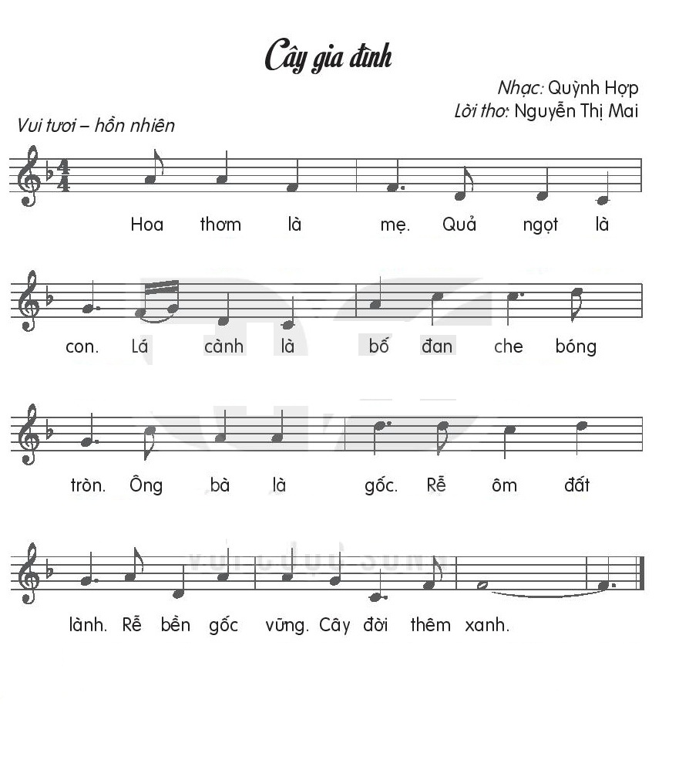
Nghe hát mẫu
Nghe giai điệu

Slide 6
ĐỌC LỜI CA
CÂY GIA ĐÌNH
Nhạc: Quỳnh Hợp
Lời thơ: Nguyễn Thị Mai
Hoa thơm là mẹ. Quả ngọt là con.
Lá cành là bố đan che bóng tròn.
Ông bà là gốc. Rễ ôm đất lành.
Rễ bền gốc vững. Cây đời thêm xanh.

Slide 7
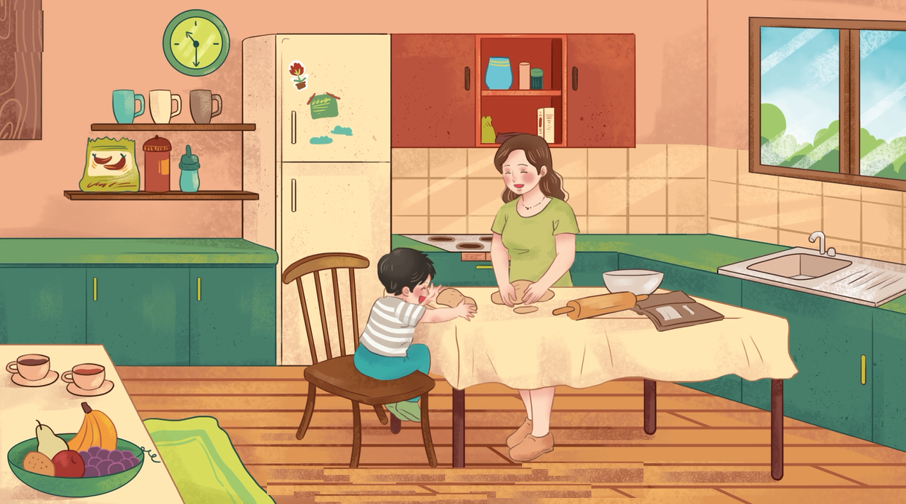
TẬP HÁT TỪNG CÂU
Câu 1

Slide 8
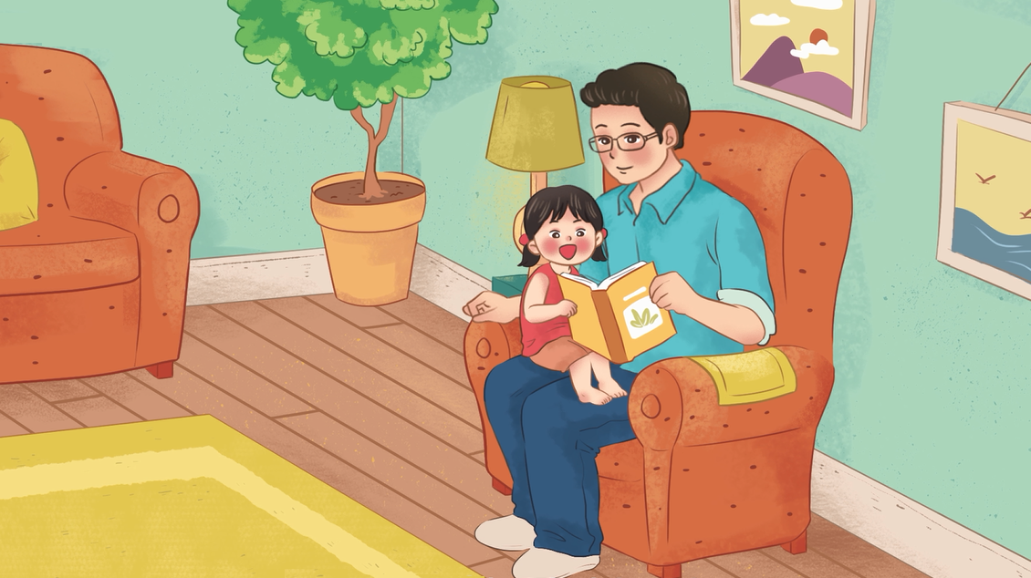
TẬP HÁT TỪNG CÂU
Câu 2

Slide 9
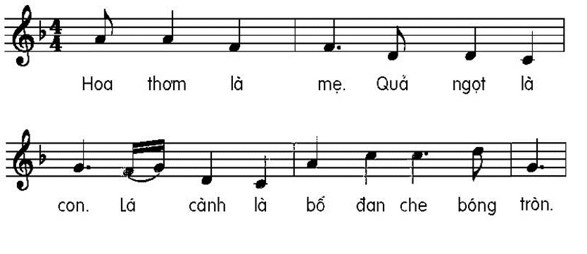
Câu 1+2
TẬP HÁT TỪNG CÂU

Slide 10
Câu 1+2
TẬP HÁT TỪNG CÂU

Slide 11
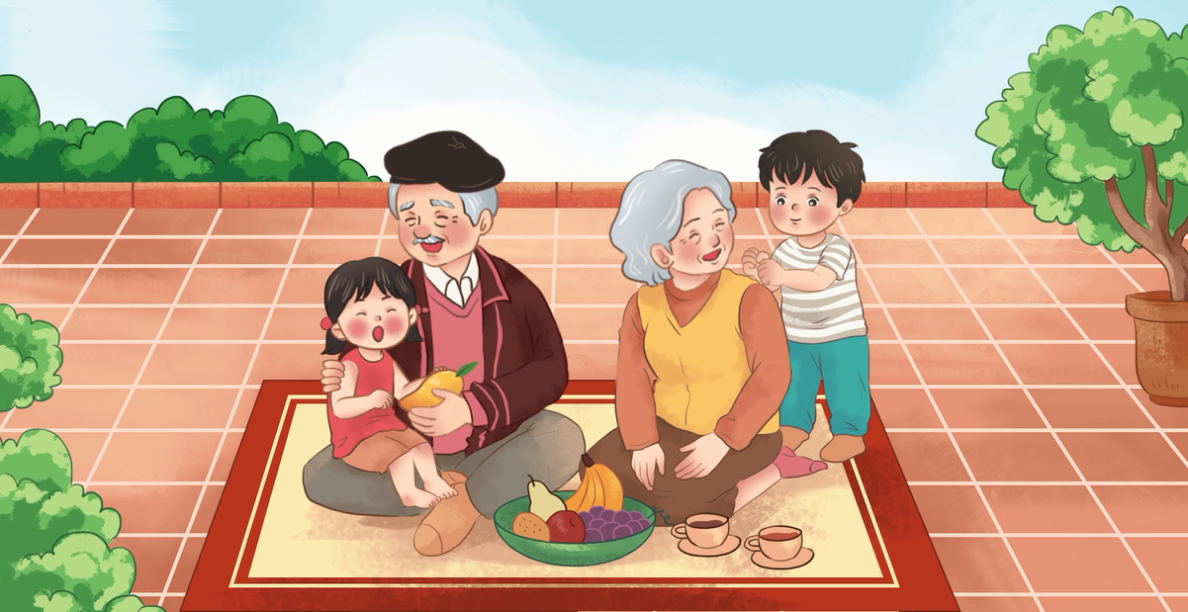
TẬP HÁT TỪNG CÂU
Câu 3

Slide 12
TẬP HÁT TỪNG CÂU
Câu 4

Slide 13
Câu 3+4
TẬP HÁT TỪNG CÂU

Slide 14
Cả bài

Slide 16
Vận dụng sáng tạo:
GÓC ÂM NHẠC
Ông
Cha
Bà
Mẹ
Con

Slide 17
GÓC ÂM NHẠC
SẮM VAI

Slide 19
Vận dụng sáng tạo:
GÓC ÂM NHẠC
Chị
Tôi
em
Anh
Cha
Mẹ
Ông
Bà

